Slide 1





GoGreen
ANIMATE FRIENDS AND FAMILY,
reduce emissions with green mobility
Mesh Innovation Summit
Environmental – e08
Patrick Bigge, Fedor Rohr, Furkan Saygin, Jan Moormann
Notes:
Was ist essentiell an unserer Lösung

Slide 2
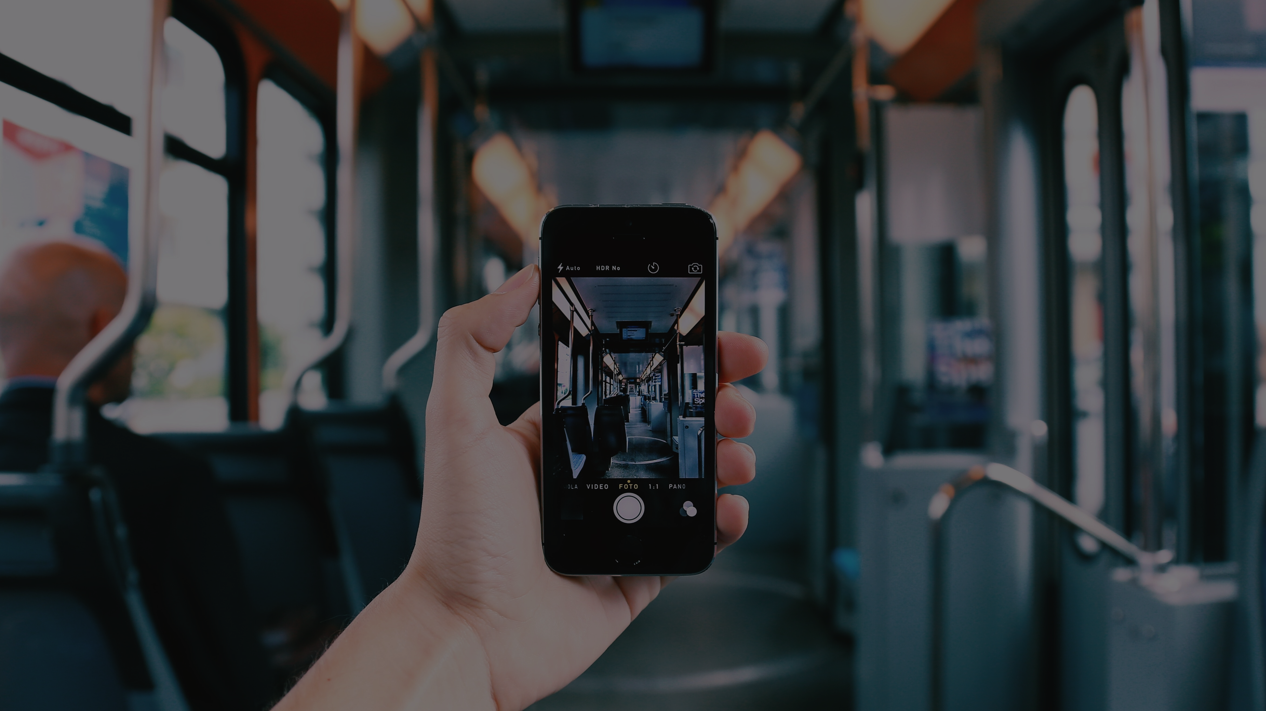



Das Problem
Bequemlichkeit
Unbewusstsein
Über den eigentlichen CO2 Ausstoß
Über den eigentlichen CO2 Ausstoß
GoGreen
2

Slide 3
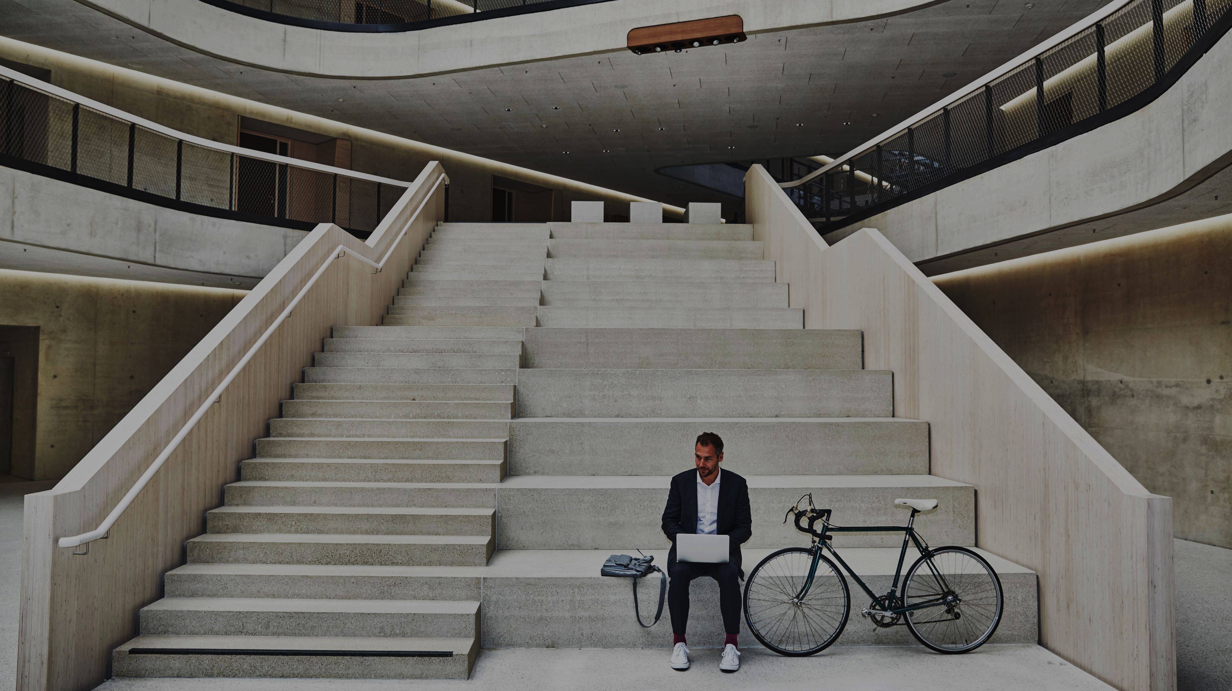




Unsere Lösung
Klimafreundliche Fortbewegung
Animation durch Gamification
Community
verschiedene Mobilitätsprovider
Avatar, Credits, Trophies
Rankings, Challenges
GoGreen
3
Notes:
Zielgruppe: junge Generation

Slide 4
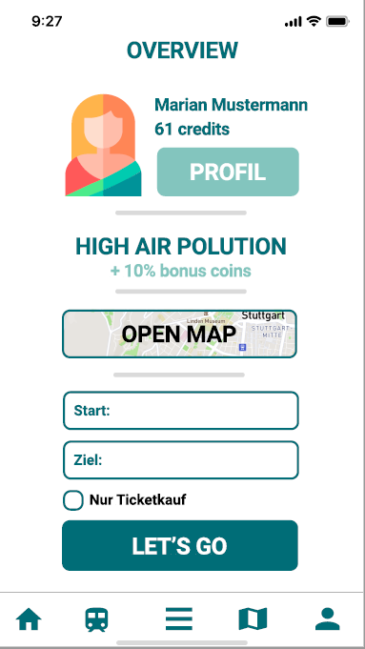
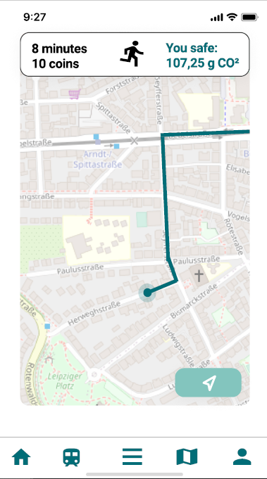
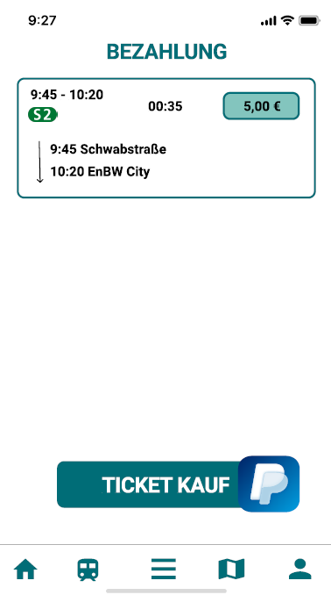

Unsere App
Übersicht
Navigieren
Tickets kaufen
GoGreen
4

Slide 5
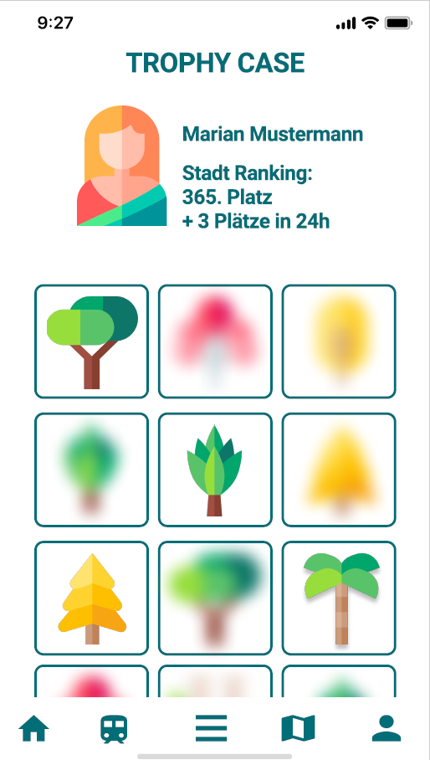
Unsere App
Credits einlösen
Profil
Trophäen sammeln
GoGreen
5

Slide 6
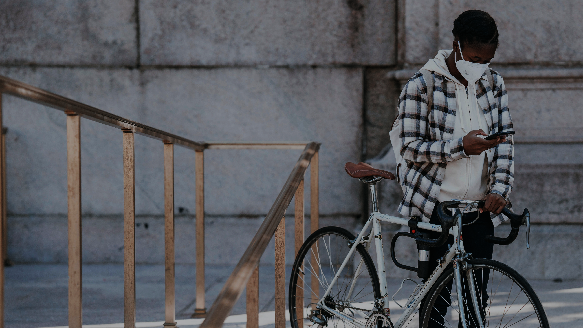





Finanzierung
Anonymisierte Daten
Werbung
Verkaufsprovision
für ÖPNV, Carsharing…
Staatliche Förderungen
GoGreen
6

Slide 7
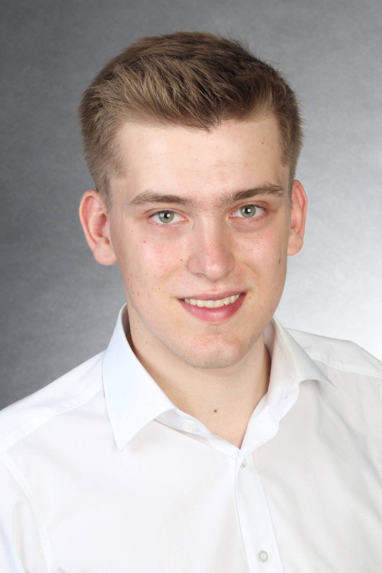
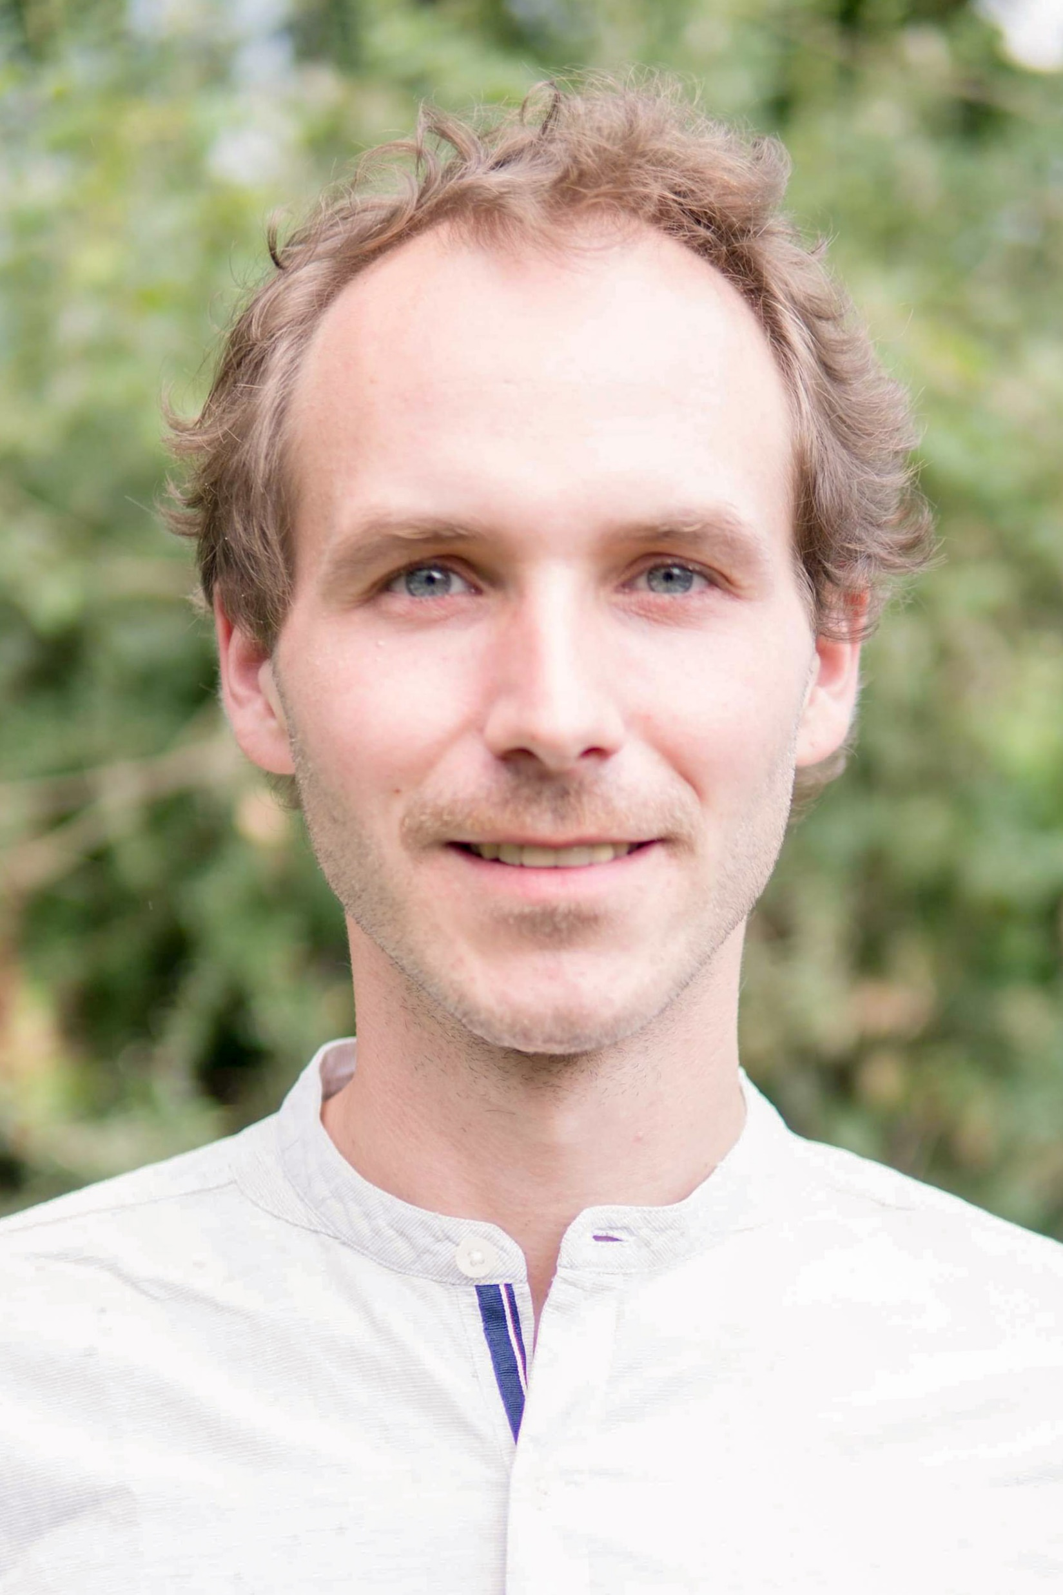
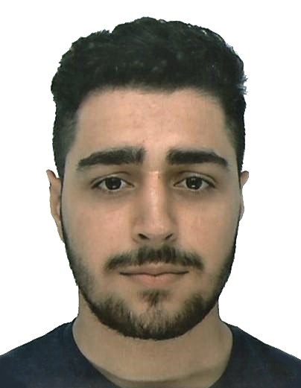

Unser Team
Jan Moormann
primär Backend
Patrick Bigge
primär Backend
Fedor Rohr
primär UI/UX Design
Furkan Saygin
primär Design
GoGreen
7

Slide 8


Go for it!
Click our Prototype: figma.com
GitHub: github.com/JanMoormann/MeshHackathon2021
Quellen:
Icons made by Freepik from www.flaticon.com
VOTE FOR US
E08
GoGreen
8

Slide 9
Next steps
Kooperationen suchen und finden (Bla Bla, Flixbus…)
Verkaufsprovisionen aushandeln
Challenges (Event planung)
Abgleichen der Sensor-/GPS daten mit angegeben Verkehrsmittel
GoGreen
9

Slide 10


Zielgruppe
Junge Erwachsene / Familien
Primär Großstädte (ÖPNV, E-Bike Rental, Carsharing…)
GoGreen
10

